Slide 1
libfann R binding
快速神经网络在R上的绑定

Slide 2
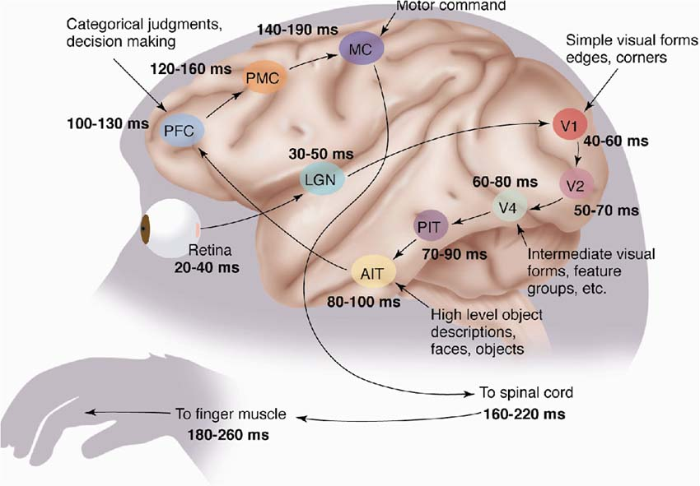
视神经传导分层
Picture from Simon. Thorpe

Slide 3
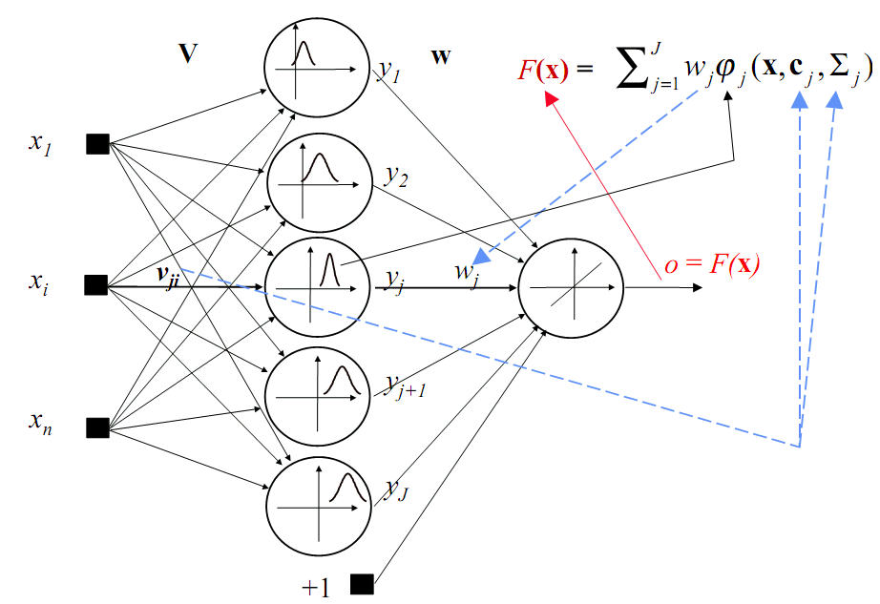
Nerual Network

Slide 4
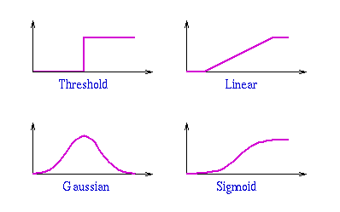
Activation Function

Slide 5
libfann 介绍
主要特点：
C开发、多层、易用、快速、多参数易调节
支持NN BP 多种方法 （RPROP, Quickprop, Batch, Incremental)
主要语言种类：
C++、Java、Ada、PERL、PHP、Python、Ruby、Visual Prolog 7
计算相关的：
Mathematica、Matlab、Octave

Slide 6
rfann下载及安装
获取软件包： https://sourceforge.net/projects/rfann/
*NIX 环境，gcc 开发工具环境
安装命令
R CMD INSTALL ./fann.tgz

Slide 7
rfann 之 R API
fann_create
fann_SetOpt
fann_opts
fann_Commit
fann_train
fann_test
fann_save
fann_read
fann_version_info

Slide 8
rfann参数
[1] "------------------------------------------------------------"
[2] "network type [ LAYER | SHORTCUT ] Can't be set"
[3] "network_type=FANN_NETTYPE_LAYER"
[5] "------------------------------------------------------------"
[6] "ann type [ Simple | Cascade | Expand | Sparse ] For Create"
[9] "-------------------- Basic parameters --------------------"
[10] "init_weight=Init"
[11] "num_layers=2"
[12] ""
[13] "num_input=2"
[14] "num_output=1"
[15] "num_neurons_hidden=3"
[16] "desired_error=0.002000"
[17] "-------------------- Expand parameters --------------------"
[18] "randomize_weight_high=0.350000"
[19] "randomize_weight_low=0.350000"
[20] "learning_rate=0.700000"
[21] "connection_rate=0.200000"
[22] "bit_fail_limit=0.010000"
[23] "max_epochs=10000"
[24] "epochs_between_reports=1000"
[25] "learning_momentum=0.700000"
[26] "------------------------------------------------------------"
[27] "train algorithm: [ INCREMENTAL | BATCH | RPROP | QUICKPROP ]"

Slide 9
rfann参数 cont.
[30] "------------------------------------------------------------"
[31] "error function: [ LINEAR | TANH ]"
[32] "train_error_function=FANN_ERRORFUNC_TANH"
[33] ""
[34] "------------------------------------------------------------"
[35] "stop function: [ MSE | BIT ]"
[36] "train_stop_function=FANN_STOPFUNC_BIT"
[37] ""
[38] "-------------------- rprop parameters ---------------------"
[39] "quickprop_decay=-0.000100"
[40] "quickprop_mu=1.750000"
[41] "rprop_increase_factor=1.200000"
[42] "rprop_decrease_factor=0.500000"
[43] "rprop_delta_min=0.000000"
[44] "rprop_delta_max=50.000000"
[45] "rprop_delta_zero=0.000000"
[46] ""
[47] "activation_steepness_hidden=2.000000"
[48] "activation_steepness_output=4.000000"
[49] "------------------------------------------------------------"
[50] "Options below [ LINEAR | THRESHOLD | THRESHOLD_SYMMETRIC ]"
[51] "cont: [ SIGMOID| SIGMOID_STEPWISE| SIGMOID_SYMMETRIC | SIGMOID_SYMMETRIC_STEPWISE ]"
[52] "cont: [ GAUSSIAN| GAUSSIAN_SYMMETRIC | GAUSSIAN_STEPWISE ]"
[53] "cont: [ ELLIOT | ELLIOT_SYMMETRIC"
[54] "cont: [ LINEAR_PIECE | LINEAR_PIECE_SYMMETRIC ]"
[55] "cont: [ SIN_SYMMETRIC| COS_SYMMETRIC | SIN | COS ]"
[56] "------------------------------------------------------------"
[57] "activation_function_hidden=FANN_SIGMOID_SYMMETRIC"
[58] "activation_function_output=FANN_GAUSSIAN_SYMMETRIC"

Slide 10
例程
library(fann)
x<-c( 1, 1,-1,-1, 1,-1, 1,-1)
dim(x) <- c(4,2)
y<-c(-1,1,1,-1)
ann<-fann_create(num_layers=3,layer1=2,layer2=2,layer3=1,num_neurons_hidden=3);
fann_SetOpt(ann,bit_fail_limit=0.35,train_stop_function="MSE")
fann_SetOpt(ann,........)
fann_Commit(ann)
fann_train(ann,x,y)
fann_save(ann,"./xortemp.net")
o<-fann_test(ann,x,y)

Slide 11
rfann中的结构
Nncomon.h
  typedef struct FANNOPT {
  char *optname;
  int type;
  FANNCODE opt;
  // (void *) value;
  } FannOpt;
FannOpt.c
FannProc.c
FannData.c

Slide 12
遗留问题
*NIX 版本
list 类型的支持
  目前在R-exts还不能解析list类型
fann GUI
  图形化显示rfann结构
  图形化显示训练过程

Slide 13
rfann适用局限性
训练时间长：人工神经网络需要长时间的训练，有时可能使之变得不实用。大多数简单问题的网络训练需要至少上千次迭代，复杂问题的训练可能需要多达数万次迭代。
需大量训练数据：只有少量输入-输出数据，一般不考虑使用人工神经网络。
不能保证最佳结果：训练可能导致网络发生偏离，使之在一些操作区域内结果准确，而在其他区域则不准确。此外，在训练过程中，有可能偶尔陷入“局部最小”。
不能保证完全可靠：尽管这一点对所有的计算问题均适用，但对人工神经网络尤其如此。需要高度可靠的问题，在采用人工神经网络时必须小心谨慎。生物制药【Eric Xing】、金融程序交易④、火控；

Slide 14
结论：神经网络的隐层
隐层数
通常增加隐层数可以降低网络误差（也有文献认为不一定能有效降低），提高精度，但也使网络复杂化，从而增加了网络的训练时间和出现“过拟合”的倾向。Hornik等早已证明：若输入层和输出层采用线性转换函数，隐层采用Sigmoid转换函数，则含一个隐层的MLP网络能够以任意精度逼近任何有理函数。□
一般地，靠增加隐层节点数来获得较低的误差，其训练效果要比增加隐层数更容易实现。

Slide 15
推荐阅读材料
Steffen Nissen Implementation of a Fast Artificial Neural Network Library (fann)
Anil K.Jain Jianchang Mao K.M Mohiuddin: Artificial Neural Network:: A Tutorial IEEE March 1996
Ben Krose Patrick van der Smagt An introduction to Neural Networks eighth edition
JingTao YAO &Chew Lim TAN （10.1.1.18.6874） Guidelines for Financial Forecasting with Neural Networks

Slide 16
感谢

